Slide 1
Banco de Dados com PostgreSQL

Slide 2




Diferença entre Dados e Banco de Dados
Banco de dados relacional
Dados podem ser números, palavras, imagens ou até mesmo sons.
Banco de dados é um sistema organizado e estruturado para armazenar, gerenciar e recuperar informações de maneira eficiente.

Slide 3





Bancos Relacionais x Não Relacionais
Relacional (SQL)
Não Relacional (NoSQL)
Armazena os dados em tabelas
Armazena os dados em outros formatos
Utiliza linguagem SQL
NÃO utiliza linguagem SQL

Slide 4



SGBDs
O que são?
SGBDs ou Sistema Gerenciador de Banco de Dados são ferramentas que permitem manipulação do Banco de Dados, exemplos：

Slide 5
Tabelas
Como funcionam?
Um Banco de Dados Relacional é baseado em tabelas. Elas contêm linhas (registros) e colunas (atributos), e a intersecção de uma linha e uma coluna contém um valor."
Tabela Funcionário
Colunas
Identificador | Nome | Idade | Salario
1 | Vinicio | 22 | 2500.00
2 | Fulano | 26 | 3100.00
Valores

Slide 6
Tabelas
Como funcionam?
Cada coluna tem um tipo de dado, veremos a seguir diversos tipos de dados do padrão SQL, especialmente do PostgreSQL:
Tabela Funcionário
Colunas
com Tipos
Identificador (INT) | Nome (TEXT) | Idade (INT) | Salario NUMERIC (15, 4)
1 | Vinicio | 22 | 2500.00
2 | Fulano | 26 | 3100.00
Valores

Slide 7
Tipos de Dados
Banco de dados relacional
Números
INT ou INTEGER: “números inteiros –de -2.147.483.648 a +2.147.483.647”
REAL: “números quebrados – até 6 dígitos decimais, IMPRECISO”
DOUBLE PRECISION: “números quebrados – até 15 dígitos decimais, IMPRECISO”
NUMERIC: “números quebrados, PRECISO”
Texto
CHAR: “textos com tamanho fixo”
VARCHAR : “textos finitos (com limite)”
TEXT: “textos grandes / sem fim predefinido” – padrão PostgreSQL

Slide 8
Tipos de Dados
Banco de dados relacional
Datas
DATE: “apenas datas, sem hora”- ‘2024-06-27’
TIMESTAMP WITHOUT TIME ZONE: “data e hora, sem levar em conta o fuso horário” - '2024-06-27 15:00:00’ (DATETIME2 no SQL Server, DATETIME no MySQL)
TIMESTAMP WITH TIME ZONE: “data e hora, levando em conta o fuso horário” - '2004-10-19 10:23:54+02 ’ – padrão PostgreSQL (DATETIMEOFFSET no SQL Server, TIMESTAMP no MySQL)

Slide 9
Tipos de Dados
Banco de dados relacional
Pontos Importantes:
Sempre armazene valores monetários como NUMERIC ou INT (centavos)
Para texto no PostgreSQL – VARCHAR e TEXT tem a mesma representação, prefira TEXT a menos que o texto tenha um limite máximo sempre.
Sempre verifique as recomendações do fornecedor do Gerenciador do Banco de Dados:
https://wiki.postgresql.org/wiki/Don't_Do_This

Slide 10
Modelo Conceitual
Banco de dados relacional – MER
Modelo de Entidade-Relacionamento é a estrutura conceitual do banco de dados e suas tabelas
Entidades
1. Funcionário
- Atributos: ID, Nome, Idade, Profissão
2. Acesso/Sistema
- Atributos: ID, Nome
Relacionamento
1. Possui (entre Funcionário e Sistema)
- Cardinalidade: Muitos-para-muitos

Slide 11
Modelo Conceitual
Banco de dados relacional – DER
Diagrama Entidade-Relacionamento é a representação visual dessa estrutura conceitual.
Funcionário
Possui
Sistema
ID
Nome
Idade
Profissão
ID
Nome

Slide 12
Modelo Conceitual
Banco de dados relacional – Conceitos
Relacionamentos (Cardinalidade)
1:1 => pessoa - habilitação.
Uma pessoa só poder ter uma habilitação.
1:N => medico – consultas.
Um médico pode ter várias consultas e cada uma está atrelada a um só médico.
N:N => funcionário - sistema
Diversos funcionários da empresa podem ter acesso a diversos sistemas ao mesmo tempo.

Slide 13
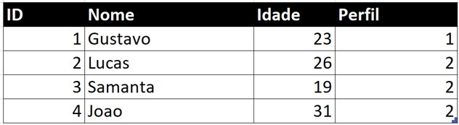
Modelo Conceitual
Banco de dados relacional – Conceitos
Chaves
Primária (Primary Key).
Estrangeira (Foreign Key)

Slide 14
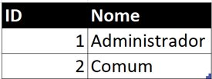
Modelo Conceitual
Banco de dados relacional – Modelagem
PK
FK
Usuário
Chaves
Primária (Primary Key).
Estrangeira (Foreign Key)
PK
Perfil

Slide 15
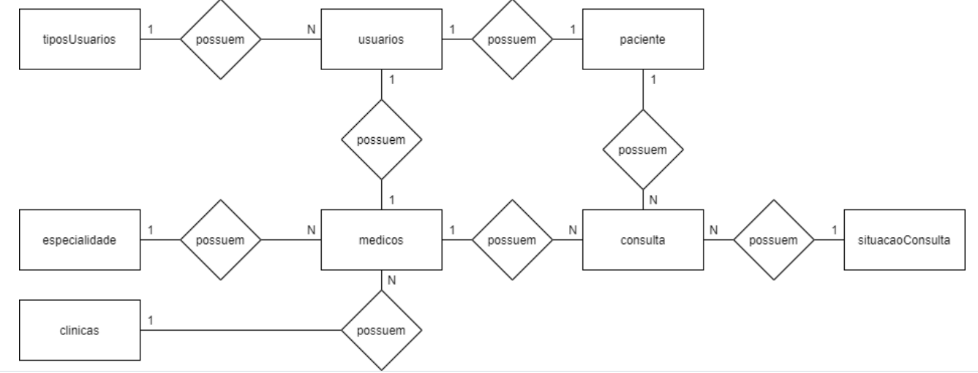
Modelo Conceitual
Analise

Slide 16
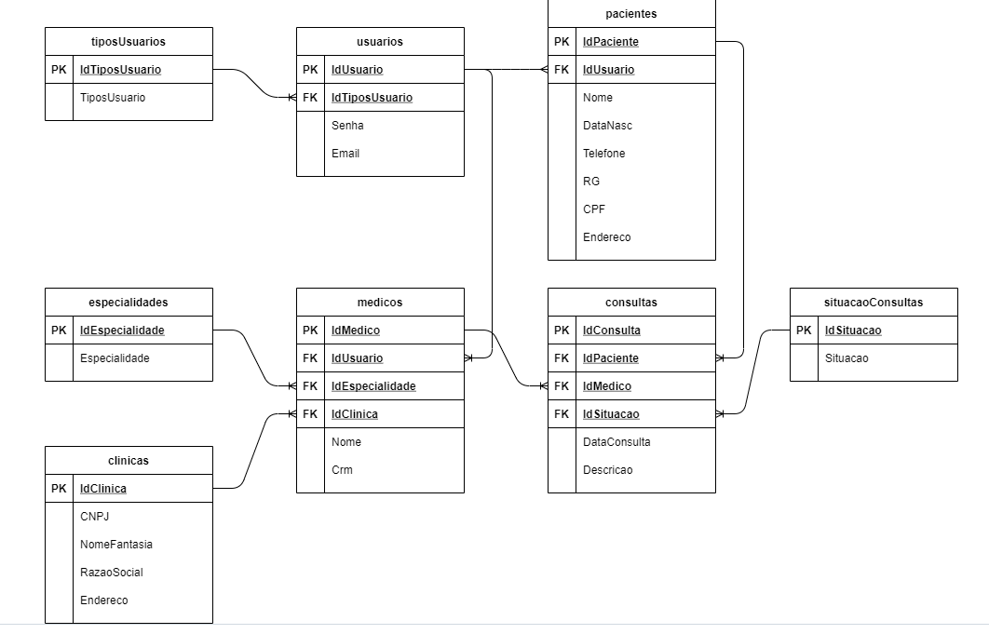
Estrutura do banco de dados relacional
Banco de dados relacional – Modelo lógico
Relacionamentos
Chaves

Slide 17
Comandos SQL
Como podem ser definidos?
Linguagem de Definição de Dados
Linguagem de Manipulação de Dados
Linguagem de Consulta de Dados
DDL
DML
DQL
CREATE
ALTER
DROP
INSERT
DELETE
UPDATE
SELECT

Slide 18
Preparação de ambiente
Para acessar online:
Draw.io: draw.io (diagrams.net)
Para baixar:
PostgreSQL: https://www.postgresql.org/download/
DBeaver (opcional): https://dbeaver.io/download/

Slide 19
Preparação de ambiente
Vamos praticar!

Slide 20
Bons estudos!

